Slide 1
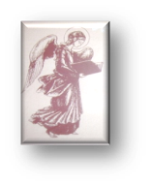
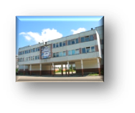
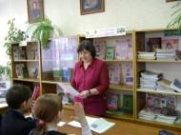
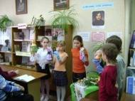
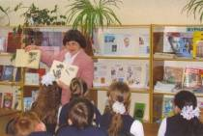
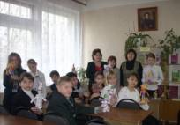
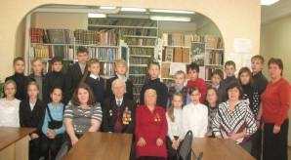
МБОУ многопрофильный лицей №20 г.Ульяновска Библиотека
«По чтению можно узнать человека.
Ибо каждый из нас есть то, что он читает»
Иван Ильин, религиозный философ

Slide 2
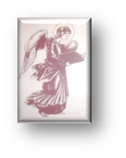
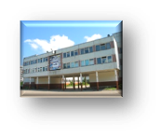
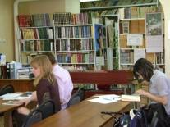
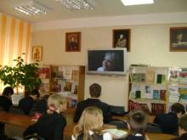
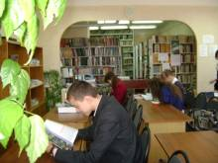
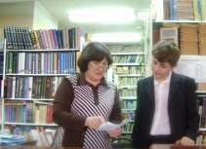
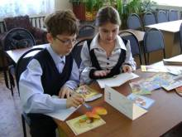
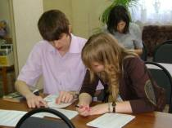
МБОУ многопрофильный лицей №20 г.Ульяновска Библиотека

Slide 3
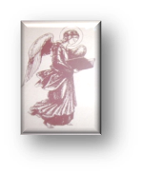
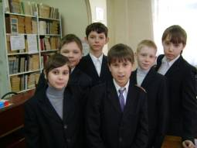
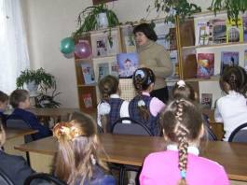
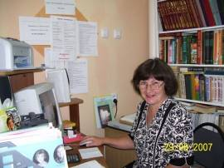
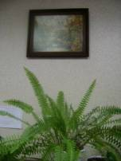
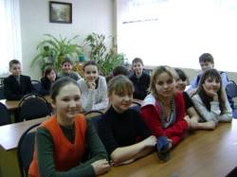
МБОУ многопрофильный лицей №20 г.Ульяновска Библиотека
В библиотеке лицея создана комфортная, доброжелательная к ученику среда, в которой учтены все аспекты – интерьер, доступность фонда и его наполнение, благоприятный психологический климат и интересные мероприятия

Slide 4
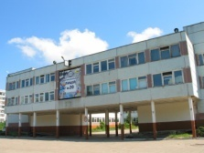
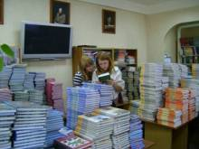
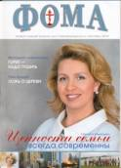
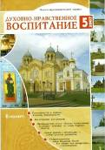
МБОУ многопрофильный лицей №20 г.Ульяновска Библиотека
Общий фонд - 28692 экземпляра
Учебники - 7588 экземпляров
Периодика - 35 наименований
Доступ в Интернет
Документы электронных носителях :
CD: учебная литература - 95 экз.
художественная литература - 168 экз.
Объем собственных баз данных - 3,7 тыс.
Выписываются журналы
«Фома»
«Духовно-нравственное воспитание»
«Настя и Никита»
«Задушевные беседы»
«Православная культура»
и другие

Slide 5
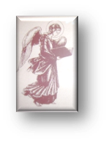
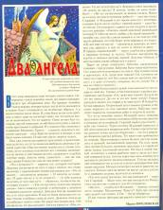
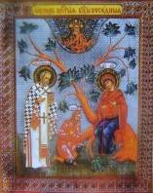
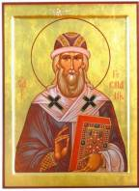
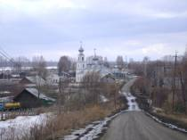
МБОУ многопрофильный лицей №20 г.Ульяновска Библиотека
Созданы и пополняются традиционные и электронные
тематические информационные ресурсы:
-Методика преподавания ОПК
-Рождественский рассказ
-Иконы Божией Матери
-Храмы. Монастыри
-Рождественские открытки
-Пасхальные открытки
-Духовная музыка
Святые

Slide 6
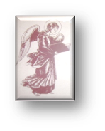
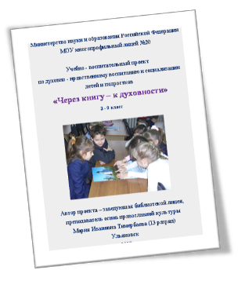
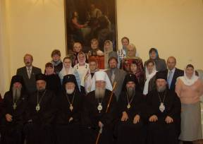
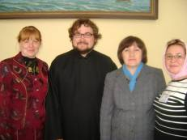
МБОУ многопрофильный лицей №20 г.Ульяновска Библиотека
Проект
«Через книгу к духовности»
Проект награжден грамотой 2 этапа Всероссийского конкурса в области педагогики, воспитания и работы с детьми и молодежью
«За нравственный подвиг учителя»

Slide 7
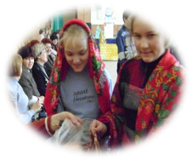
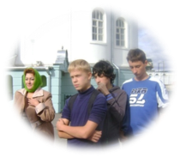
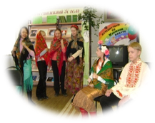
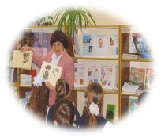
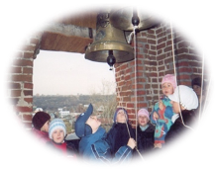
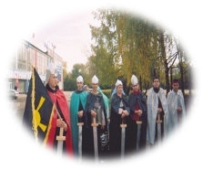
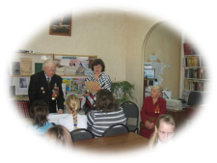
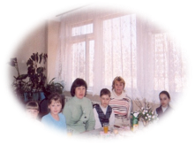
МБОУ многопрофильный лицей №20 г.Ульяновска Библиотека
Проект «Через книгу к духовности»
Формы работы:
Уроки внеклассного чтения
Экскурсии
Театральные постановки
Праздники
Конкурсы
Встречи

Slide 8
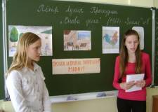
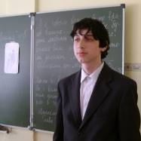
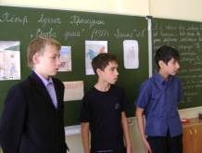
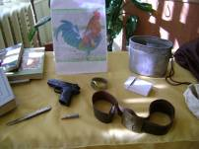
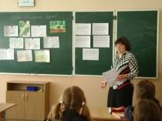
МБОУ многопрофильный лицей №20 г.Ульяновска Библиотека
Проект «Через книгу к духовности»
Урок внеклассного чтения по рассказу П.Л.Проскурина
«Снова дома» (Технология «Музей проживания»)

Slide 9
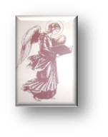
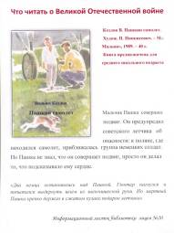
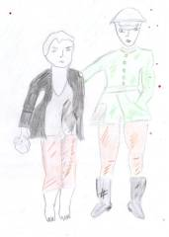
МБОУ многопрофильный лицей №20 г.Ульяновска Библиотека
Проект «Через книгу к духовности»
Урок внеклассного чтения по рассказу В.Козлова
«Пашкин самолет» (Технология «Музей проживания»)

Slide 10
МОУ многопрофильный лицей №20 г.Ульяновска Библиотека
Проект «Через книгу к духовности»
Урок внеклассного чтения«Краденая елка»
по рассказу К.Станюковича «Елка»
(Технология «Шесть шляп мышления»)

Slide 11
МБОУ многопрофильный лицей №20 г.Ульяновска Библиотека
Проект «Через книгу к духовности»
Урок внеклассного чтения по рассказу Н.С.Лескова «Христос в гостях у мужика» (Технология «Инсерт»)

Slide 12
МБОУ многопрофильный лицей №20 г.Ульяновска Библиотека
Проект «Через книгу к духовности»
Ученическая исследовательская работа, посвященная
творчеству Н.В.Гоголя, «Одинокий гений»

Slide 13
МБОУ многопрофильный лицей №20 г.Ульяновска Библиотека
Проект «Через книгу к духовности»
Марафон чтения «Читай ради жизни»

Slide 14
МБОУ многопрофильный лицей №20 г.Ульяновска Библиотека
Проект «Через книгу к духовности»
Акция «Пишем пасхальную открытку»

Slide 15
МБОУ многопрофильный лицей №20 г.Ульяновска Библиотека
Экскурсия «Арские храмы»

Slide 16
МБОУ многопрофильный лицей №20 г.Ульяновска Библиотека
Областной Рождественский фестиваль(2013)

Slide 17
Тимербаева М.И., заведующая библиотекой лицея №20
г.Ульяновска

